Slide 1
三校之設備組件及定期保養基準建檔
總管理處保養管理組
吳秉勇400-5102
劉耿豪400-5104

Slide 2
會議檢討項目
設備類別共通資料建檔
各設備類別之共通性部位組件
各設備類別之共通性部位之週期保養項目與基準
設備組件建檔
設備定期保養基準建檔
其他討論
ERP角色權限申請
學校叫修系統與ERP整合

Slide 3
ERP建檔關聯
1
2
3
已調查
本次檢討

Slide 4
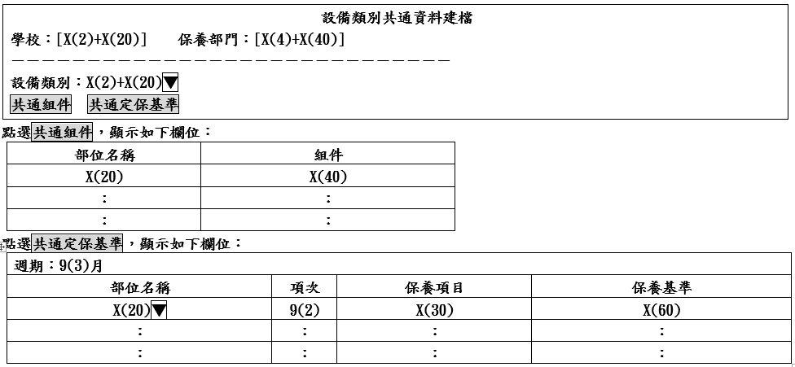
ERP設備類別共通資料建檔
由學校專人或保養部門人員維護
設備類別-共通組件
 | 中文 | 類型 | 長度 | PKEY
1 | 學校 | 文字 | 2 | 1
2 | 保養部門 | 文字 | 4 | 2
3 | 設備類別 | 文字 | 2 | 3
4 | 部位名稱 | 文字 | 40 | 4
5 | 組件 | 文字 | 80 | 5
設備類別-共通基準
 | 中文 | 類型 | 長度 | PKEY
1 | 學校 | 文字 | 2 | 1
2 | 保養部門 | 文字 | 4 | 2
3 | 設備類別 | 文字 | 2 | 3
4 | 週期 | 數值 | 3 | 4
5 | 部位名稱 | 文字 | 40 | 5
6 | 項次 | 文字 | 4 | 6
7 | 保養項目 | 文字 | 60
8 | 保養基準 | 文字 | 120

Slide 5
ERP設備類別共通資料建檔
範例：DA-除濕機
設備類別-共通組件
 | 學校 | 保養部門 | 設備類別 | 部位 | 組件
1 | F | 1200 | DA | 本體 | 本體
設備類別-共通基準
 | 學校 | 保養部門 | 設備類別 | 週期 | 部位 | 項次 | 保養項目 | 保養基準
1 | F | 1200 | DA | 12 | 本體 | 01 | 功能及電源檢查 | 設備功能應保持正常及電源開關依序ON/OFF/ON須正常動作
2 | F | 1200 | DA | 12 | 本體 | 02 | 周遭環境及外觀檢查 | 周遭無積水或其他雜物堆放影響運作之情事及設備外觀無損壞現象
範例：J2-牆壁
設備類別-共通組件
 | 學校 | 保養部門 | 設備類別 | 部位 | 組件
1 | F | 1200 | J2 | 本體 | 本體
設備類別-共通基準
 | 學校 | 保養部門 | 設備類別 | 週期 | 部位 | 項次 | 保養項目 | 保養基準
1 | F | 1200 | J2 | 12 | 本體 | 01 | 建築物外牆 | 外表磁磚無脫落
2 | F | 1200 | J2 | 12 | 本體 | 02 | 外觀檢查 | 彩鋼無損壞繡蝕或穿孔
3 | F | 1200 | J2 | 12 | 本體 | 03 | 鋼構 | 鋼構無鏽蝕穿孔
4 | F | 1200 | J2 | 12 | 本體 | 04 | 周遭環境 | 周遭無積水或其他雜物堆放之情事

Slide 6
ERP設備組件建檔
由學校專人或保養部門人員維護
設備資料
 | 中文 | 類型 | 長度 | PKEY
1 | 學校 | 文字 | 2 | 1
2 | 保養部門 | 文字 | 4 | 2
3 | 設備編號 | 文字 | 20 | 3
4 | 部位名稱 | 文字 | 40 | 4
5 | 組件 | 文字 | 80 | 5
6 | 設備規格 | 文字 | 60
7 | 組件數量 | 數值 | 3
8 | 組件圖號 | 文字 | 30
9 | 材料編號 | 文字 | 20
完成設備類別共通性資料建檔後，預設匯入ERP
設備類別-共通組件
學校調查後另外匯入

Slide 7
ERP定期保養基準建檔
由學校專人或保養部門人員維護
設備資料
 | 中文 | 類型 | 長度 | PKEY
1 | 學校 | 文字 | 2 | 1
2 | 保養部門 | 文字 | 4 | 2
3 | 設備編號 | 文字 | 20 | 3
4 | 週期 | 數值 | 3 | 4
5 | 部位名稱 | 文字 | 40 | 5
6 | 項次 | 文字 | 3 | 6
7 | 保養項目 | 文字 | 60
8 | 保養基準 | 文字 | 120
設備類別-共通基準
完成設備類別共通性資料建檔後，預設匯入ERP
設備類別-共通組件

Slide 8
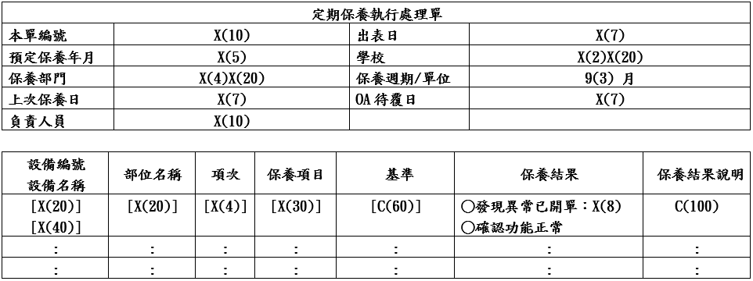
OA定期保養執行處理單
採OA定期檢查-範例

Slide 9
OA定期保養執行處理單
採OA定期檢查-範例
定期保養執行處理單
本單編號 |  | 出表日 | 1070228
預定保養年月 | 10703 | 學校 | F 長庚科技大學
保養部門 | 2200 總務處事務組 | 保養週期/單位 | 12 月
上次保養日 |  | OA待覆日 | 1070331
負責人員 | F000003042
設備編號 設備名稱 | 部位名稱 | 項次 | 保養 項目 | 基準 | 保養結果 | 保養結果 說明
H115365102 體育館空廊除濕機 6LT/日 | 本體 | 01 | 功能及電源檢查 | 設備功能應保持正常及電源開關依序ON/OFF/ON須正常動作 | ○發現異常已開單：_______ ●確認功能正常
 | 本體 | 02 | 周遭環境及外觀檢查 | 周遭無積水或其他雜物堆放影響運作之情事及設備外觀無損壞現象 | ○發現異常已開單：_______ ○確認功能正常
… | … | … | … | … | … | …
 | … | … | … | … | … | …
… | … | … | … | … | … | …

Slide 10
ERP定期保養修復單出單
採ERP定期保養-範例
使用方法：
每月月底時，輸入次月之年月(如10702)資料後，電腦即列印該指定年月設備定期保養到期之修復單，由保養部門執行定期保養工作。
定保單編號編碼原則，依學校+保養部門自100000依流水號跳號。
月底前兩工作天，電腦推估次月有定保單時，以OA通知定期保養修復單出單(如有設訂「表單固定經辦」則寄給固定經辦，未設訂則寄給部門主管)；提示內容如下：

Slide 11
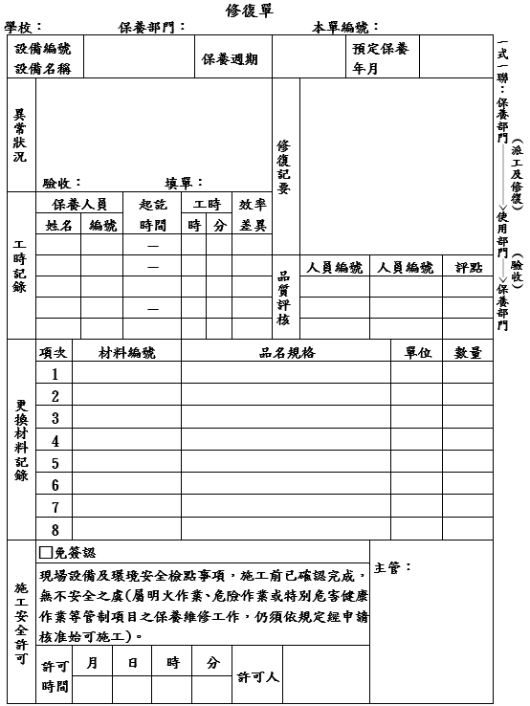
ERP定期保養修復單出單
採ERP定期保養-範例

Slide 12
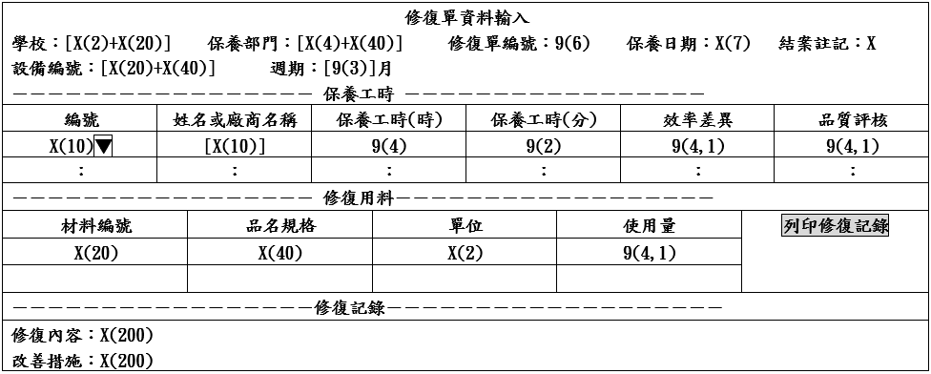
ERP定期保養修復單出單
採ERP定期保養-範例

Slide 13
ERP定期保養修復單出單
採ERP定期保養-範例
輸入「E」，修復單才算結案
修復單資料輸入
學校：D 長庚大學 保養部門：1G00 寄生蟲學科 修復單編號：100001 保養日期：1070208 結案註記：E 設備編號：DAD0000W33 排煙櫃 週期：12月 -------------保養工時------------- -------------修復用料------------- -------------修復記錄------------- 修復內容： 改善措施：
編號 | 姓名或廠商名稱 | 保養工時(時) | 保養工時(分) | 效率差異 | 品質評核
D000000001 | 王大明 | 2 | 30 | -1 | 1
22619999 | 鑫鼎 | 8 | 0
列印修復記錄
材料編號 | 品名規格 | 單位 | 使用量
COPCEN395 | 固定電源接觸片組件 NO.317 D/N:70548615 I/N:60944790 | PC | 8
 | 接觸頭螺栓固定之扇型銅片 | PC | 2
因…更換…及整修…
將…納入…及改善…

Slide 14
其他討論
設備類別共通資料建檔
各設備類別之共通性部位組件
各設備類別之共通性部位之週期保養項目與基準
設備組件建檔
設備定期保養基準建檔
其他討論
ERP角色權限申請
學校叫修系統與ERP整合

Slide 15
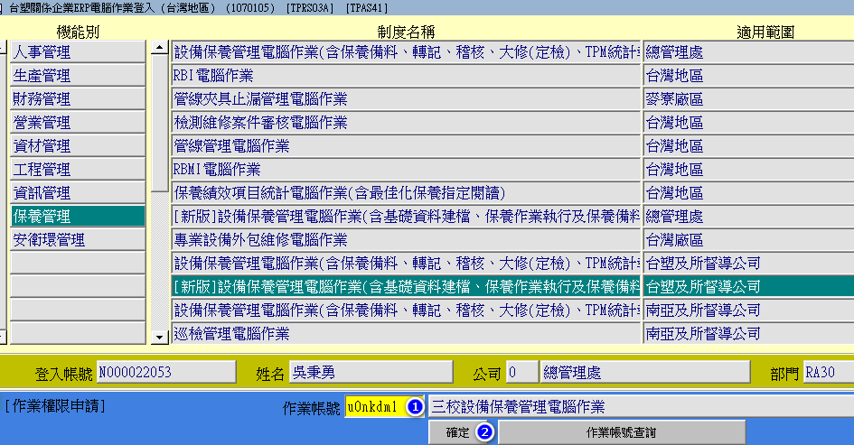
ERP角色權限申請
輸入作業帳號u0nkdm1，並按下「確定」。

Slide 16
ERP角色權限申請
存檔後，選擇OA傳簽，並產生本單編號
U0NKDM1
三校設備保養管理電腦作業
作業需求
A
總管理處
D
00CW
輸入學校代號及保養部門(4碼)，可多筆
B
學校專人
Y
D
07AA
C
保養部門
對應角色代號輸入Y
角色擇一選擇。
學校專人：若只維護「設備類別建檔」資料，只需輸入學校代號(作業廠處可空白)；若需維護「設備類別共通資料建檔」資料，則須輸入相關保養部門。

Slide 17
Q&A

Slide 18
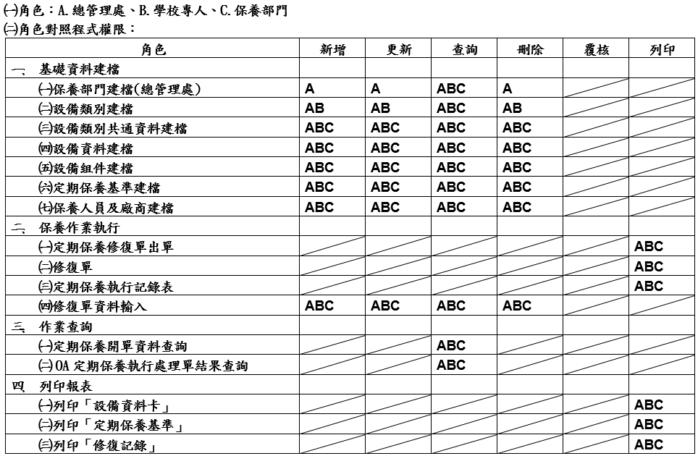
角色對照程式權限

Slide 19
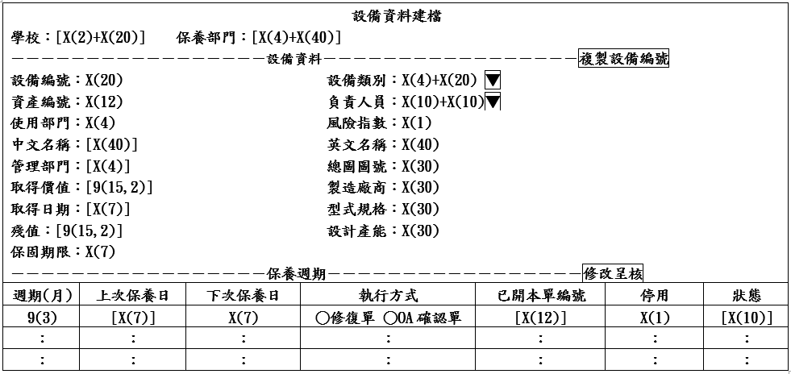
ERP設備資料建檔
已調查

Slide 20
ERP設備資料建檔
已調查

Slide 21
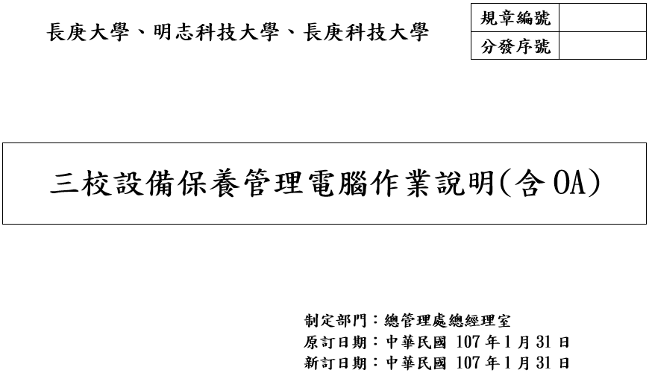
三校設備保養管理電腦作業說明(含OA)
可從企業知識庫下載「三校設備保養管理電腦作業說明(含OA)」

